Slide 1
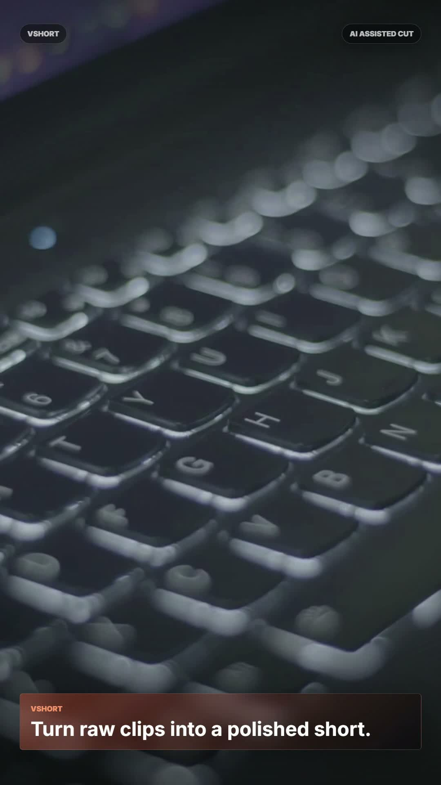
DEMO BUILD / 演示版本
VSHORT 现在可以自动剪口播短视频。
丢进 talking-head 素材，后端自动剪掉长停顿，标准化视频格式，加入 BGM 和动效包装，最后用 HyperFrames 输出竖屏短视频。
Drop in a talking-head clip. The backend removes long pauses, normalizes media, adds BGM and motion packaging, then renders a vertical short through HyperFrames.
自动剪停顿 / Auto Cut
配乐 / BGM
HyperFrames 渲染
1080 x 1920 输出
验证输出 / Verified: H.264 video, AAC stereo audio, 30fps vertical MP4.
VSHORT / HyperFrames Auto Editing
01

Slide 2

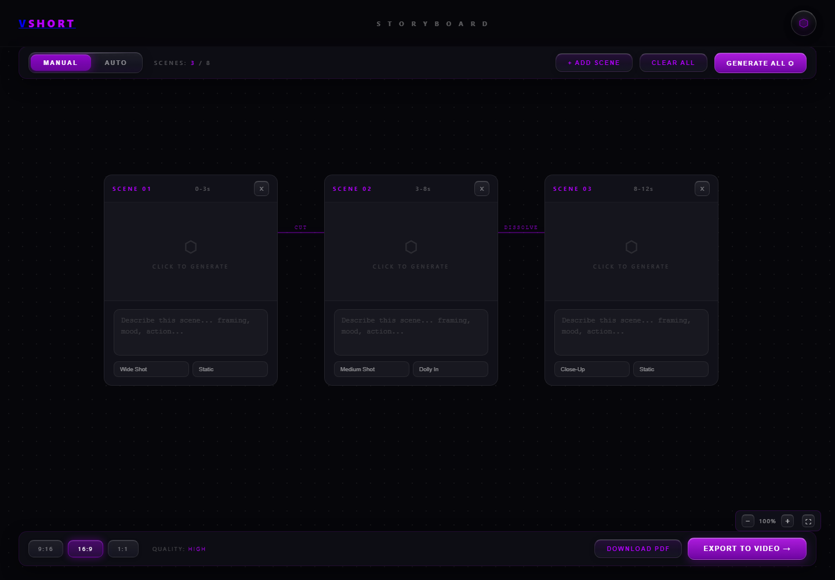
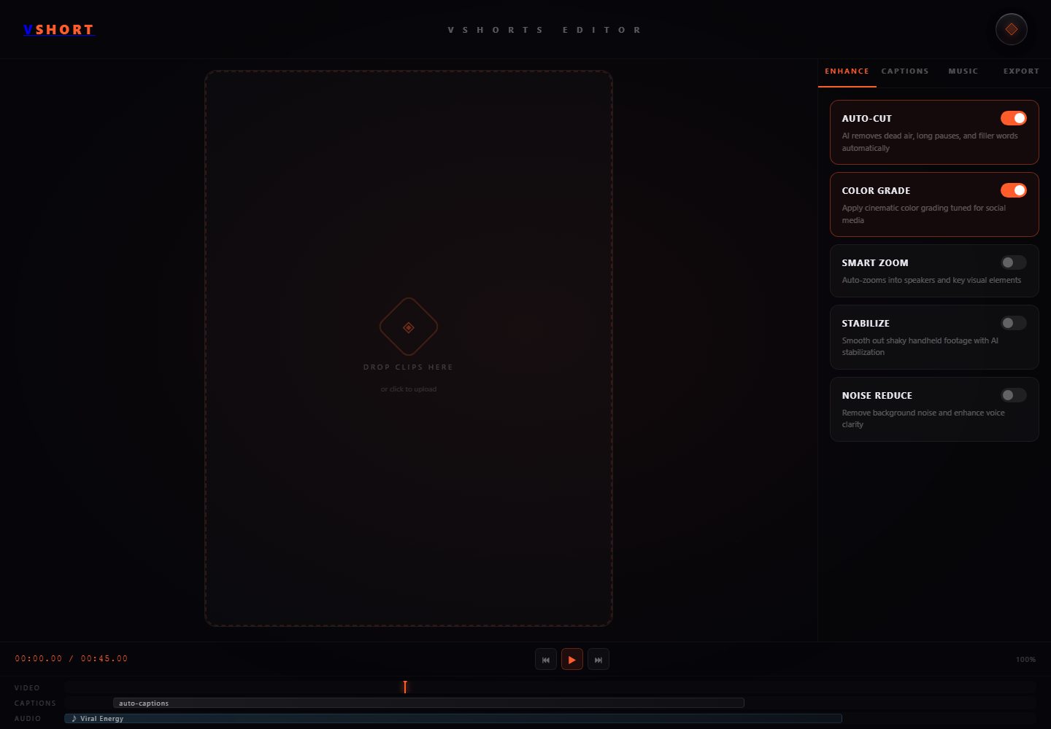
PRODUCT SURFACE / 产品界面
保留原 Vshort 前端，不重新乱改设计。
Script、Storyboard、Vshort Editor 仍然是三个独立分区；这次主要升级后端导出逻辑。
The existing script, storyboard, and editor surfaces stay intact. The upgrade lives in the export pipeline.
01 / 脚本生成 Script
02 / 分镜 Storyboard
03 / 剪辑 Editor
VSHORT / HyperFrames Auto Editing
02

Slide 3
AUTOMATION LOGIC / 自动剪辑逻辑
后端替你完成原本要手动做的剪辑动作。
用户不用手动标剪辑点；音频静音段会变成自动 cut points，HyperFrames 负责视觉包装和最终渲染。
No manual trim points. Silence becomes edit points; HyperFrames handles packaging and rendering.
01
02
03
04
05
06
上传
拼接
识别停顿
自动裁切
标准化
渲染
Upload
Stitch
Detect
Cut
Normalize
Render
素材进入项目 / clips enter project
FFmpeg 准备统一时间线 / source timeline
silencedetect 找低音量空白 / long quiet gaps
去掉长停顿并保留自然 padding / natural padding
MOV/ProRes 转 H.264/AAC / browser-ready MP4
HyperFrames 加包装、BGM 并导出 / final MP4
默认 talking-head 参数：剪掉 >= 0.45s 的停顿，保留 0.11s padding，然后在渲染时混入 BGM。
Default: cut pauses >= 0.45s, keep 0.11s padding, mix BGM at render time.
VSHORT / HyperFrames Auto Editing
03

Slide 4
IMPLEMENTATION / 实现方式
当前导出路径已经不再调用 CutClaw。
CutClaw 作为 legacy code 还留在仓库里，但实际 edit job 现在走 FFmpeg pause cutting + HyperFrames rendering。
CutClaw remains as legacy code, but the active job path now uses FFmpeg and HyperFrames.
silenceCutter.js
静音检测与自动去停顿 / silence detection
SMOKE TEST / 冒烟测试
DONE
hyperframesRenderer.js
生成 composition、BGM、lint、render
videoProcessor.js
任务编排与进度阶段 / job orchestration
Nymard MOV -> 自动停顿阶段 -> 标准化 HyperFrames source -> 1080x1920 MP4。
auth.js
Supabase auth，key 从 env 读取
Validation: node --check, /api/health 200, HyperFrames lint, HyperFrames inspect.
VSHORT / HyperFrames Auto Editing
04

Slide 5
DEMO OUTPUT / 输出结果
最终成片是平台可用的竖屏短视频。
这条路径和网页里的 Export 按钮一致；本次测试素材是 Nymard MOV。
Same backend path as the editor export button. This run used the Nymard MOV test asset.
格式 / Format
MP4
视频 / Video
H.264
音频 / Audio
AAC stereo
画布 / Canvas
1080 x 1920
帧率 / FPS
30fps
HyperFrames lint + inspect: pass / 检查通过
VSHORT / HyperFrames Auto Editing
05

Slide 6
DELIVERY CHECKLIST / 交付清单
这个版本可以作为 HyperFrames 自动剪辑版交付。
本次 commit 包含后端切换、README 更新、演示截图和 PPT。
The commit captures the backend transition, README updates, screenshots and the demo deck.
保留原前端
No redesign of script, storyboard or editor pages.
NEXT / 下一步
自动剪辑
Long pauses are cut without manual trim points.
加上转写字幕、用户可调停顿参数，以及长视频队列任务。
HyperFrames 渲染
HTML composition, BGM, overlays and final MP4.
Add captions, pause-cut controls, and queue workers for longer uploads.
可部署性
Node 22+, pinned HyperFrames, cross-platform npx.
演示材料
Screenshots and verification story packaged in PPTX.
VSHORT / HyperFrames Auto Editing
06

